Slide 1
计算机网络-2024年秋 数据链路层（2）有线局域网络
授课教师：黄群
huangqun@pku.edu.cn

Slide 2
目录
局域网
以太网
数据链路层交换
虚拟局域网
生成树
其他局域网技术

Slide 3
局域网
网络层的子网概念：有相同网络地址的接口组成的网络
局域网：不需要网络层技术，就可以传输数据的网络
虽然定义不同，但实际上，局域网 = 子网

Slide 4

MAC地址
IP地址：每个网络接口在网络层的标识
用途：网络层转发功能
可以修改（静态分配或者DHCP动态分配）
IPv4:32位，IPv6:128位
MAC地址（局域网地址或物理地址）：
功能：物理上相连的网络接口之间收发帧
大部分不可修改：烧录在网络接口控制器（NIC）硬件上
48位：例如1A-2F-BB-76-09-AD
1A-2F-BB-76-09-AD
局域：属于同一IP子网
LAN
(wired or
wireless)
71-65-F7-2B-08-53
58-23-D7-FA-20-B0
0C-C4-11-6F-E3-98

Slide 5
关于MAC地址
MAC地址由IEEE分配
各个网络设备厂商从IEEE购买到特定MAC地址前缀
厂商保证所有设备MAC地址不同
类比：
MAC地址: 身份证号
IP地址: 通信地址
MAC地址：扁平化 ➜ 可移植
可以将一块网卡从一个网络搬到另一个网络
IP地址：层次化 ➜ 不可移植
地址与所属网络有关
IP地址与MAC地址的映射关系，通过ARP协议得到（参考网络层协议部分讲义）
ARP只在一个局域网内部工作

Slide 6

回顾：一个子网到另一个子网的传输
网络层讲义：介绍子网间传输过程
A传输数据到B需要知道的信息：
B的IP地址
A的最近路由器R的IP地址
R为A的网关，A通过静态配置或者DHCP得到R的IP
R的MAC地址（通过ARP得到）
A
B
R
111.111.111.111
222.222.222.222
74-29-9C-E8-FF-55
49-BD-D2-C7-56-2A
222.222.222.220
1A-23-F9-CD-06-9B
111.111.111.112
111.111.111.110
222.222.222.221
CC-49-DE-D0-AB-7D
E6-E9-00-17-BB-4B
88-B2-2F-54-1A-0F

Slide 7
回顾：一个子网到另一个子网的传输
A创建网络层数据报、链路层帧
MAC src: 74-29-9C-E8-FF-55
MAC dest: E6-E9-00-17-BB-4B
IP
Eth
Phy
IP src: 111.111.111.111
IP dest: 222.222.222.222
A
B
R
111.111.111.111
222.222.222.222
74-29-9C-E8-FF-55
49-BD-D2-C7-56-2A
222.222.222.220
1A-23-F9-CD-06-9B
111.111.111.112
111.111.111.110
222.222.222.221
CC-49-DE-D0-AB-7D
E6-E9-00-17-BB-4B
88-B2-2F-54-1A-0F

Slide 8
回顾：一个子网到另一个子网的传输
帧从A发往R
R收到帧, 去除链路层帧头, 交给网络层
MAC src: 74-29-9C-E8-FF-55
MAC dest: E6-E9-00-17-BB-4B
IP src: 111.111.111.111
IP dest: 222.222.222.222
IP
Eth
Phy
IP src: 111.111.111.111
IP dest: 222.222.222.222
IP
Eth
Phy
A
B
R
111.111.111.111
222.222.222.222
74-29-9C-E8-FF-55
49-BD-D2-C7-56-2A
222.222.222.220
1A-23-F9-CD-06-9B
111.111.111.112
111.111.111.110
222.222.222.221
CC-49-DE-D0-AB-7D
E6-E9-00-17-BB-4B
88-B2-2F-54-1A-0F

Slide 9
回顾：一个子网到另一个子网的传输
R 根据目的IP B 查询转发表，决定下一跳
R 封装链路层帧，目的MAC地址为B的MAC地址
MAC src: 1A-23-F9-CD-06-9B
MAC dest: 49-BD-D2-C7-56-2A
IP
Eth
Phy
IP
Eth
Phy
IP src: 111.111.111.111
IP dest: 222.222.222.222
A
B
R
111.111.111.111
222.222.222.222
74-29-9C-E8-FF-55
49-BD-D2-C7-56-2A
222.222.222.220
1A-23-F9-CD-06-9B
111.111.111.112
111.111.111.110
222.222.222.221
CC-49-DE-D0-AB-7D
E6-E9-00-17-BB-4B
88-B2-2F-54-1A-0F

Slide 10
回顾：一个子网到另一个子网的传输
R将数据发往B
MAC src: 1A-23-F9-CD-06-9B
MAC dest: 49-BD-D2-C7-56-2A
IP
Eth
Phy
IP
Eth
Phy
IP src: 111.111.111.111
IP dest: 222.222.222.222
A
B
R
111.111.111.111
222.222.222.222
74-29-9C-E8-FF-55
49-BD-D2-C7-56-2A
222.222.222.220
1A-23-F9-CD-06-9B
111.111.111.112
111.111.111.110
222.222.222.221
CC-49-DE-D0-AB-7D
E6-E9-00-17-BB-4B
88-B2-2F-54-1A-0F

Slide 11
回顾：一个子网到另一个子网的传输
MAC src: 1A-23-F9-CD-06-9B
MAC dest: 49-BD-D2-C7-56-2A
B提取IP报文
IP src: 111.111.111.111
IP dest: 222.222.222.222
IP
Eth
Phy
A
B
R
111.111.111.111
222.222.222.222
74-29-9C-E8-FF-55
49-BD-D2-C7-56-2A
222.222.222.220
1A-23-F9-CD-06-9B
111.111.111.112
111.111.111.110
222.222.222.221
CC-49-DE-D0-AB-7D
E6-E9-00-17-BB-4B
88-B2-2F-54-1A-0F

Slide 12
关于路由器R
R有2个接口，每个接口都有自己的IP地址与MAC地址
属于不同的子网
2个接口的ARP功能独立
ARP表分别记录2个不同子网的“IP->MAC”映射
A
B
R
111.111.111.111
222.222.222.222
74-29-9C-E8-FF-55
49-BD-D2-C7-56-2A
222.222.222.220
1A-23-F9-CD-06-9B
111.111.111.112
111.111.111.110
222.222.222.221
CC-49-DE-D0-AB-7D
E6-E9-00-17-BB-4B
88-B2-2F-54-1A-0F

Slide 13
问题
局域网内部，如何根据MAC地址传输数据？
接下来的内容回答这个问题

Slide 14
目录
局域网
以太网
数据链路层交换
虚拟局域网
生成树
其他局域网技术

Slide 15
以太网
当前最主流的有线局域网技术
也是第一个广泛使用的有线局域网技术
主要特点：简单、成本低廉、易于扩展、高速

Slide 16
以太网帧
type
preamble
dest.
address
source
address
data (payload)
CRC
8
6
6
2
46 ~ 1500
4
Preamble（前同步码）：8个字节
前7个字节值均为10101010：用于同步发送方与接收方的时钟频率
以太网有多种频率：10Mbps、100Mbps、1Gbps、10Gbps
频率可能会发生偏移
第8个字节值为10101011：真正的定界符（字节填充的定界符）
物理层交付链路层时，8字节的前同步码不需要保留，也不计入帧头长度

Slide 17
以太网帧
type
preamble
dest.
address
source
address
data (payload)
CRC
8
6
6
2
46 ~ 1500
4
目的地址、源地址：各6字节
当目的地址与自身地址相同，或者目的地址为一个广播地址，才将帧的data交付给网络层
否则，丢弃帧
特殊情况：网卡开启混杂模式，可以接收目的MAC地址不是本网络接口的帧
用途：Hacker、网络分析
类型：2字节，上层（网络层）的报文类型
大部分情况下为0x0800，表示网络层为IP协议
也可以有其他取值
CRC：接收方用于校验

Slide 18
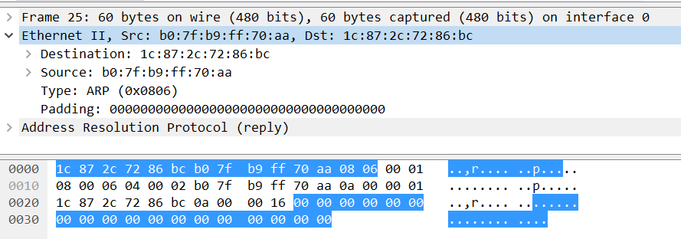
以太网帧
type
数据字段
46 ~ 1500字节
最小帧长 = 46+18 = 64B
最大帧长 = 1500+18 = 1518B （MTU：1500B）
数据字段不足46字节，需要填充整数字节（Padding）至46字节，以保证以太网MAC帧不小于64字节。
preamble
dest.
address
source
address
data (payload)
CRC
8
6
6
2
46 ~ 1500
4

Slide 19
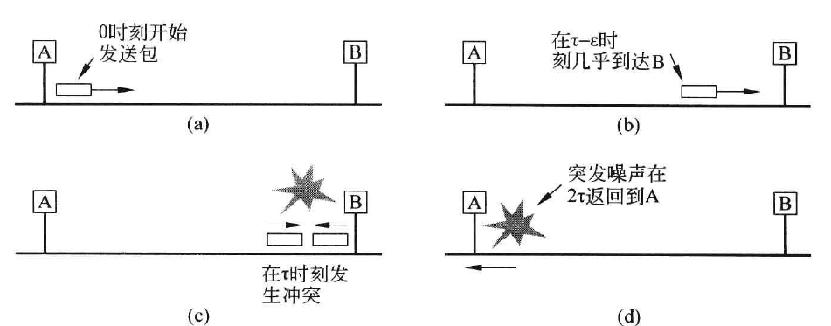
以太网帧
以太网规定最短有效帧长为 64 字节，凡长度小于 64 字节的帧都是由于冲突而异常中止的无效帧。
如果发生冲突，就一定是在发送的前 64 字节之内
由于一检测到冲突就立即中止发送，这时已经发送出去的数据一定小于 64 字节
So，why 64B ？
802.3规范中的10Mbps以太网，最大长度为2500米，具有4个中继器
最差情况下RTT约是50微秒，在这个时间内能发送500bit，加上安全余量增加至512bit，即64Bytes

Slide 20
以太网帧
type
CRC
使用CRC32计算除了校验和以外的其他字段
对于检查出的无效 MAC 帧就简单地丢弃，以太网不负责重传丢弃的帧
preamble
dest.
address
source
address
data (payload)
CRC
8
6
6
2
46 ~ 1500
4
数据字段的长度与长度字段的值不一致；
帧的长度不是整数个字节；
CRC检验出错；
数据字段的长度不在 46 ~ 1500 字节之间。

Slide 21
以太网提供的服务
无连接：两个NICs之间无需建立连接即可通信
不可靠：接收方不发送ACK或者NACK
接收方CRC校验失败或者目的地址不符合都直接丢弃数据，并且不通知发送方
依赖上层协议（如TCP）进行丢失数据恢复
多路访问控制：CSMA/CD
回退时，基于二进制回退决定随机等待时间

Slide 22
802.3以太网标准
以太网标准是一系列标准的集合
包含物理层标准与数据链路层标准
不同速率：2 Mbps, 10 Mbps, 100 Mbps, 1Gbps, 10 Gbps, 40 Gbps
不同物理介质：光纤、铜线
所有标准，都采用相同的帧格式
application
transport
network
link
physical
MAC protocol
and frame format
100BASE-TX
100BASE-T2
100BASE-FX
100BASE-T4
100BASE-SX
100BASE-BX
基于铜线的物理层
基于光纤的物理层

Slide 23
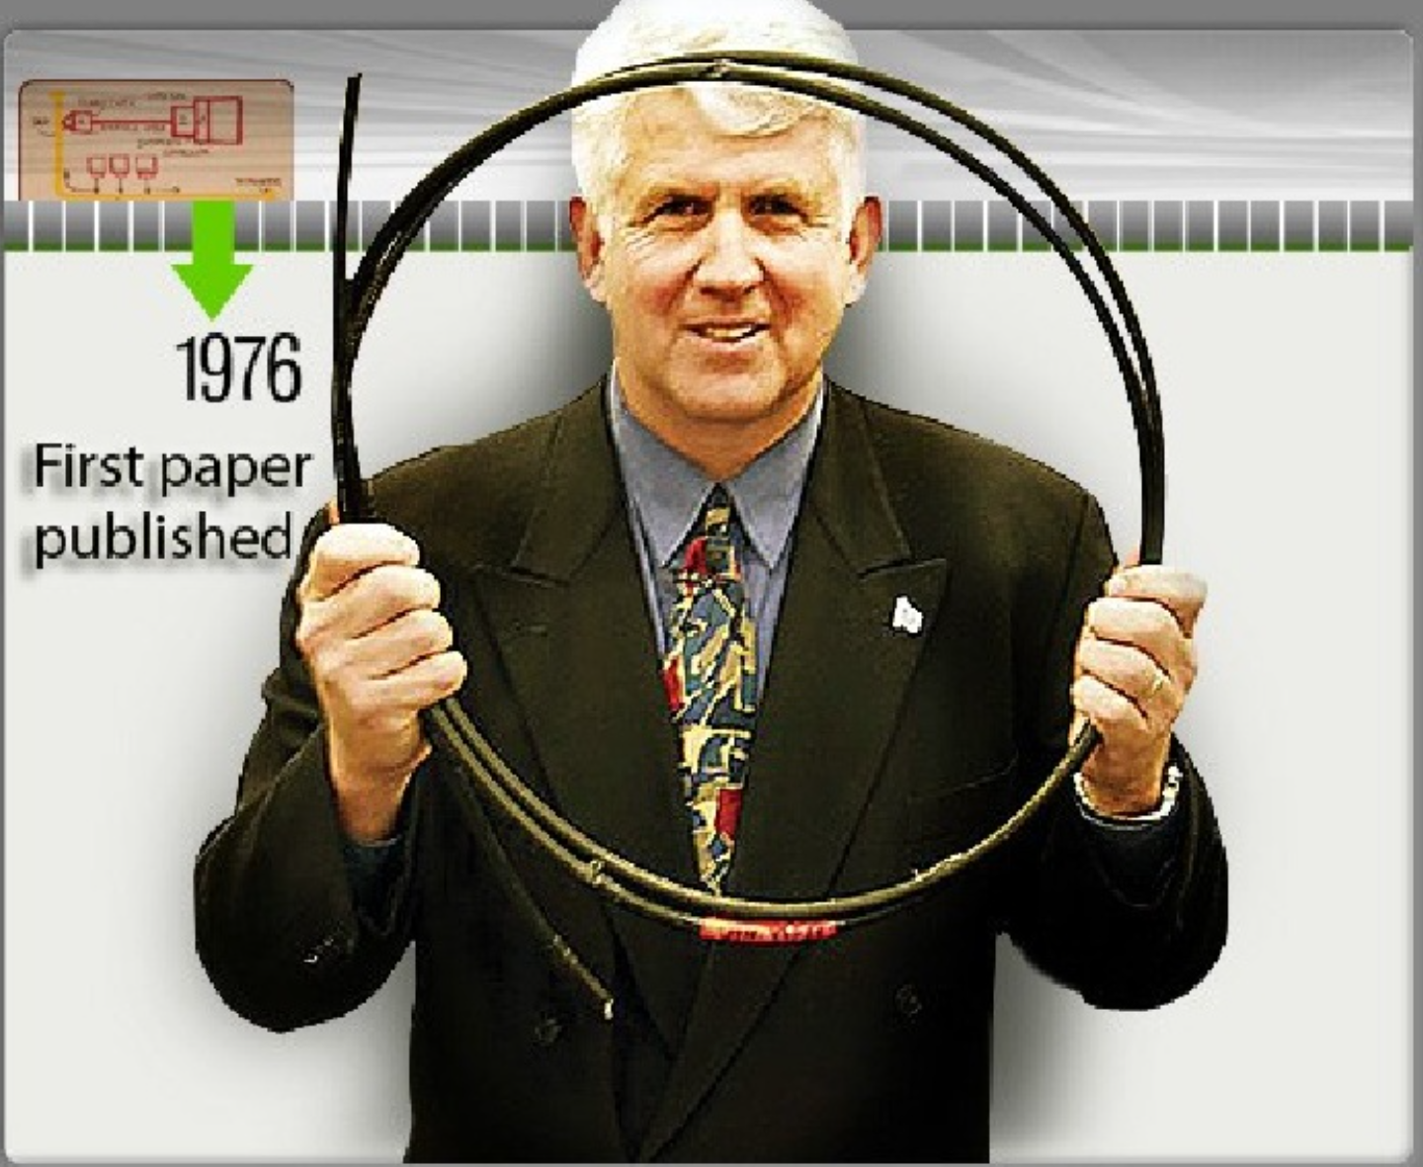
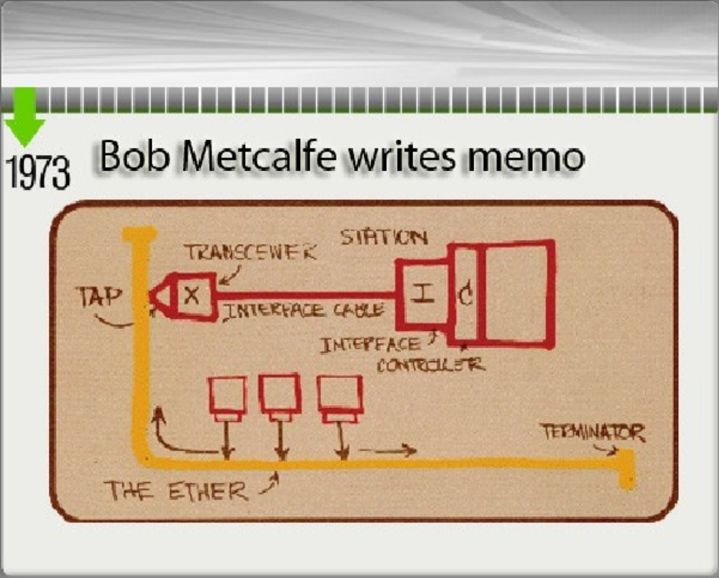
以太网的前世今生
Bob Metcalfe设计的在同轴电缆上实现3Mbps以太网连接方案的手稿
Metcalfe和David Boggs发表了题为《以太网：本地计算机网络的分布式包交换方式》的论文
Metcalfe：2022年图灵奖得主

Slide 24
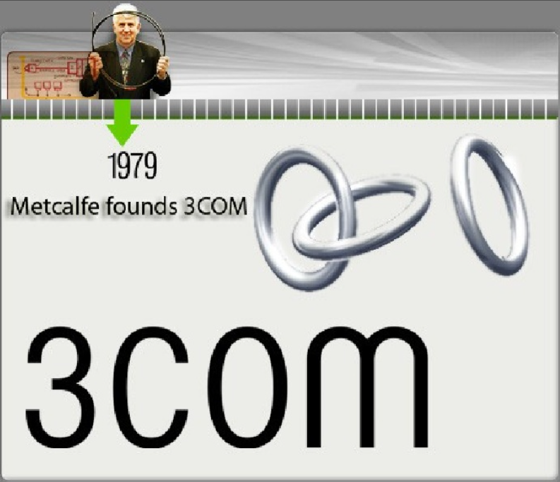
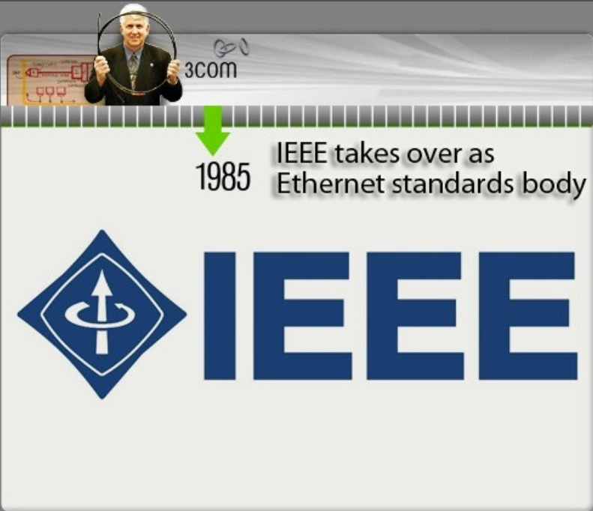
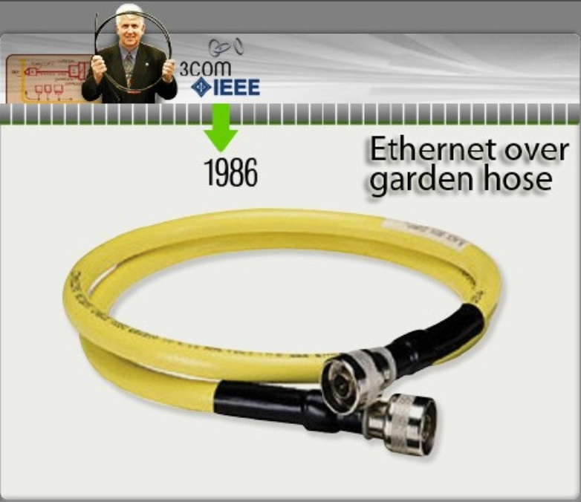
以太网的前世今生
Metcalfe’s Law
“一个网络（图）的价值为Θ(E）或者Θ(n²）
E为连接（边）数，n为用户（结点）数”
可以解释日后互联网行业的增长逻辑
Metcalfe's law - Wikipedia
Metcalfe离开施乐创办3Com
第二年，他又发表了10Mbps以太网的标准，也就是DIX标准
IEEE成为以太网的官方标准化组织
IEEE发表了10Base5以太网标准，也称粗以太网
成功原因：商业驱动力（大公司）+ 有标准化组织 + 技术可靠、简单、可行

Slide 25
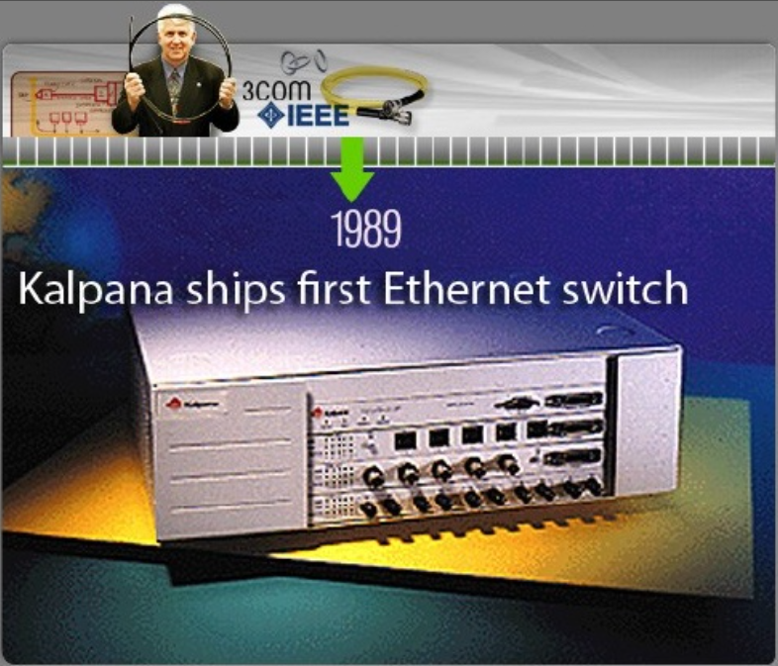
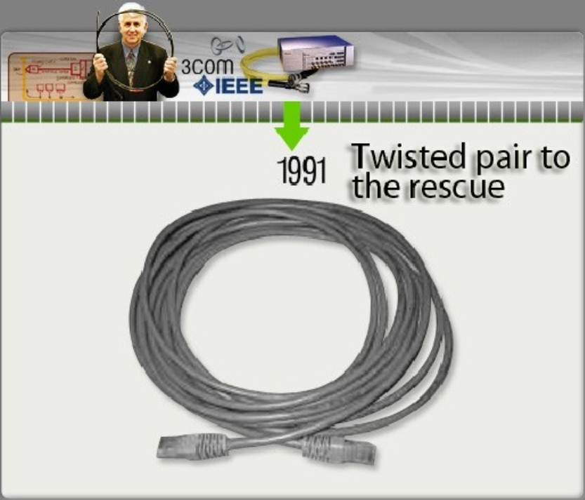
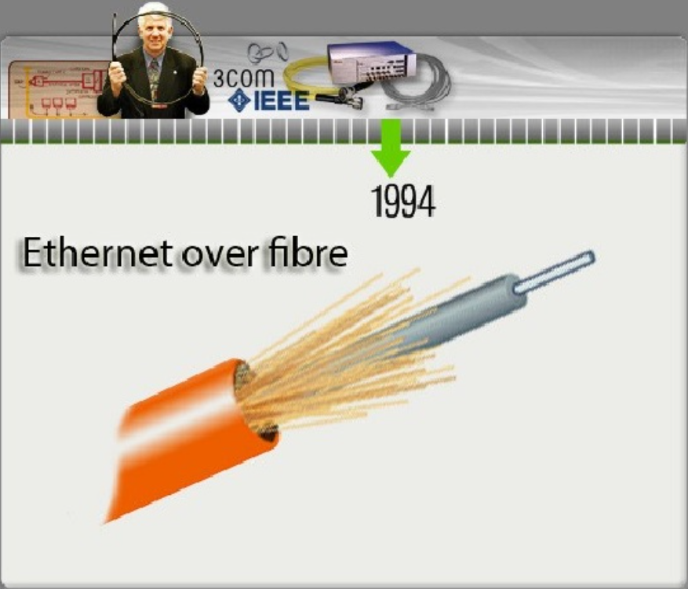
以太网的前世今生
Kalpana推出了第一台以太网交换机，最终取代了集线器
解决经典以太网冲突与扩展性问题，为大规模、长距离部署提供了可能
IEEE批准了Cat-3双绞线10Base-T以太网，很快成为LAN部署的标准配置
IEEE批准10BaseF标准，即数据中心所用的光纤以太网标准
高性价比链路

Slide 26
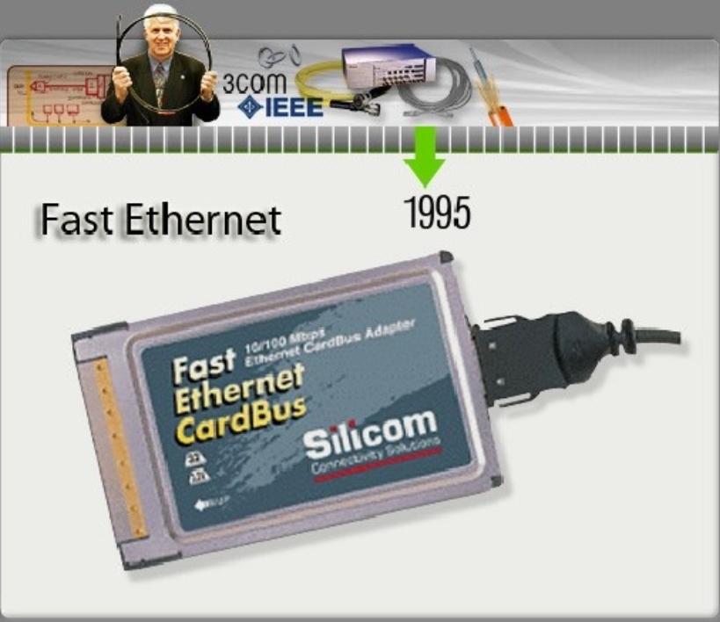
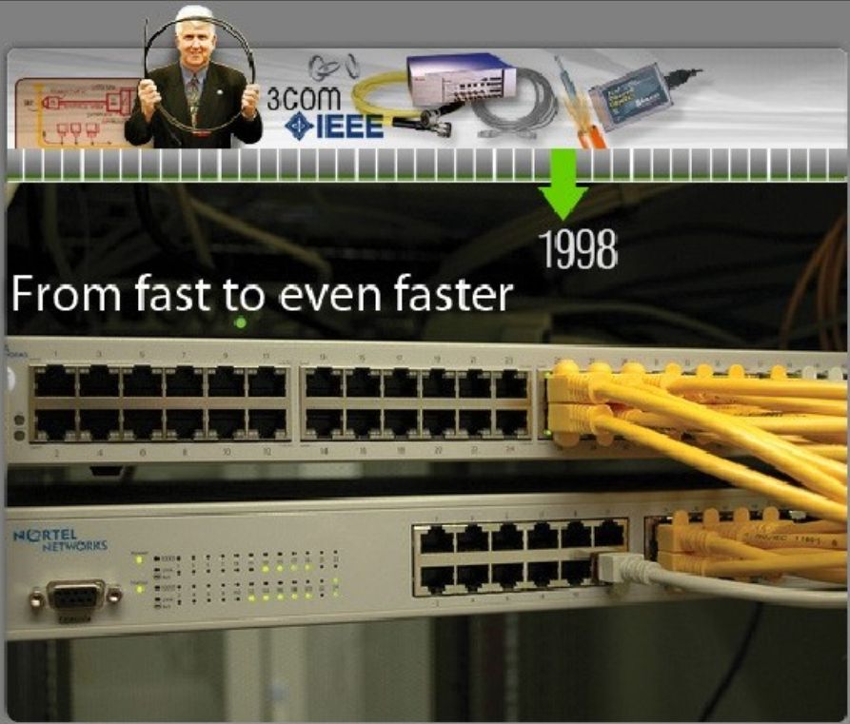
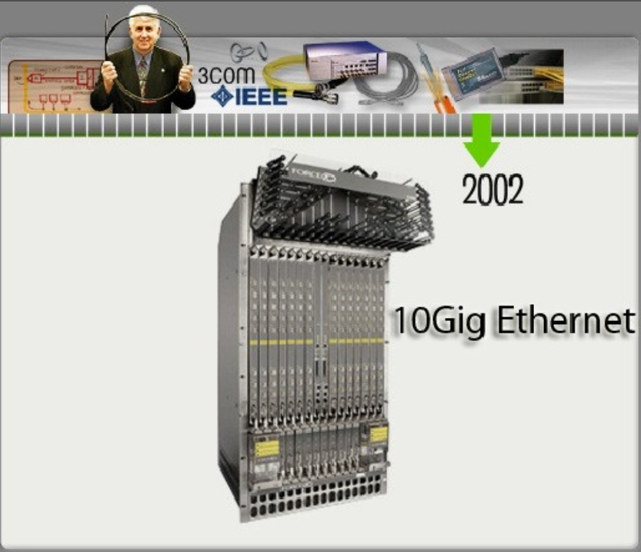
以太网的前世今生
IEEE批准了100Mbps以太网标准。后被称为快速以太网（Fast Ethernet）
千兆以太网标准1000Base-T获得通过
2001年，万兆以太网的标准前产品开始问世，正式标准在2002年获得通过

Slide 27
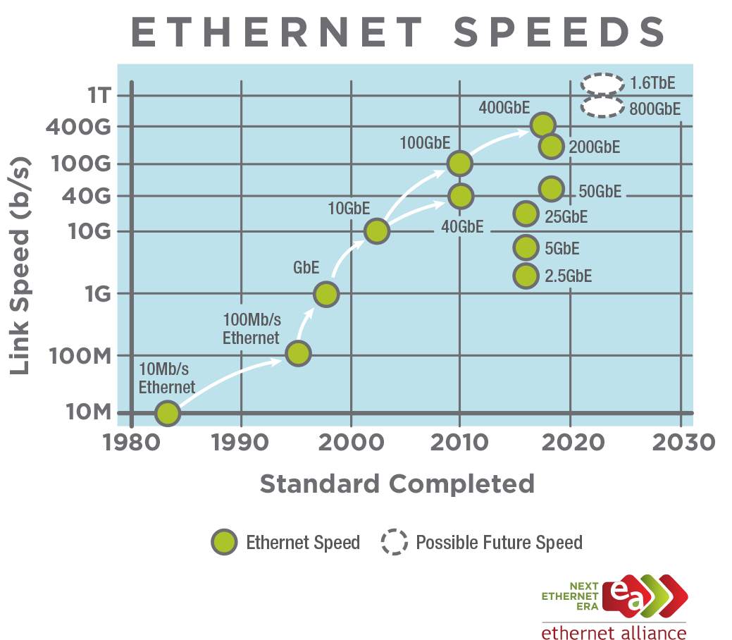
以太网的前世今生
40G/100G 以太网标准在2010年中制定完成，当前使用附加标准IEEE 802.3ba用以说明
2014年，成立200 Gb/s和400 Gb/s以太网标准工作组IEEE P802.3bs

Slide 28
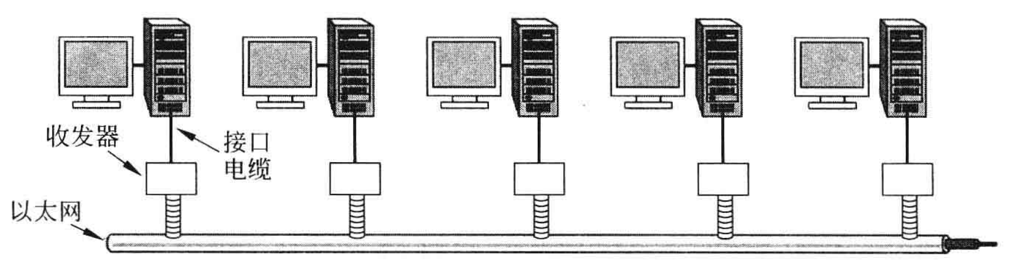
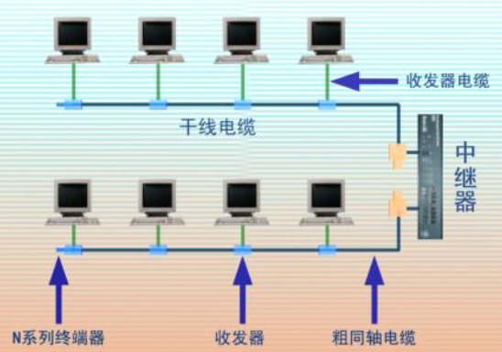
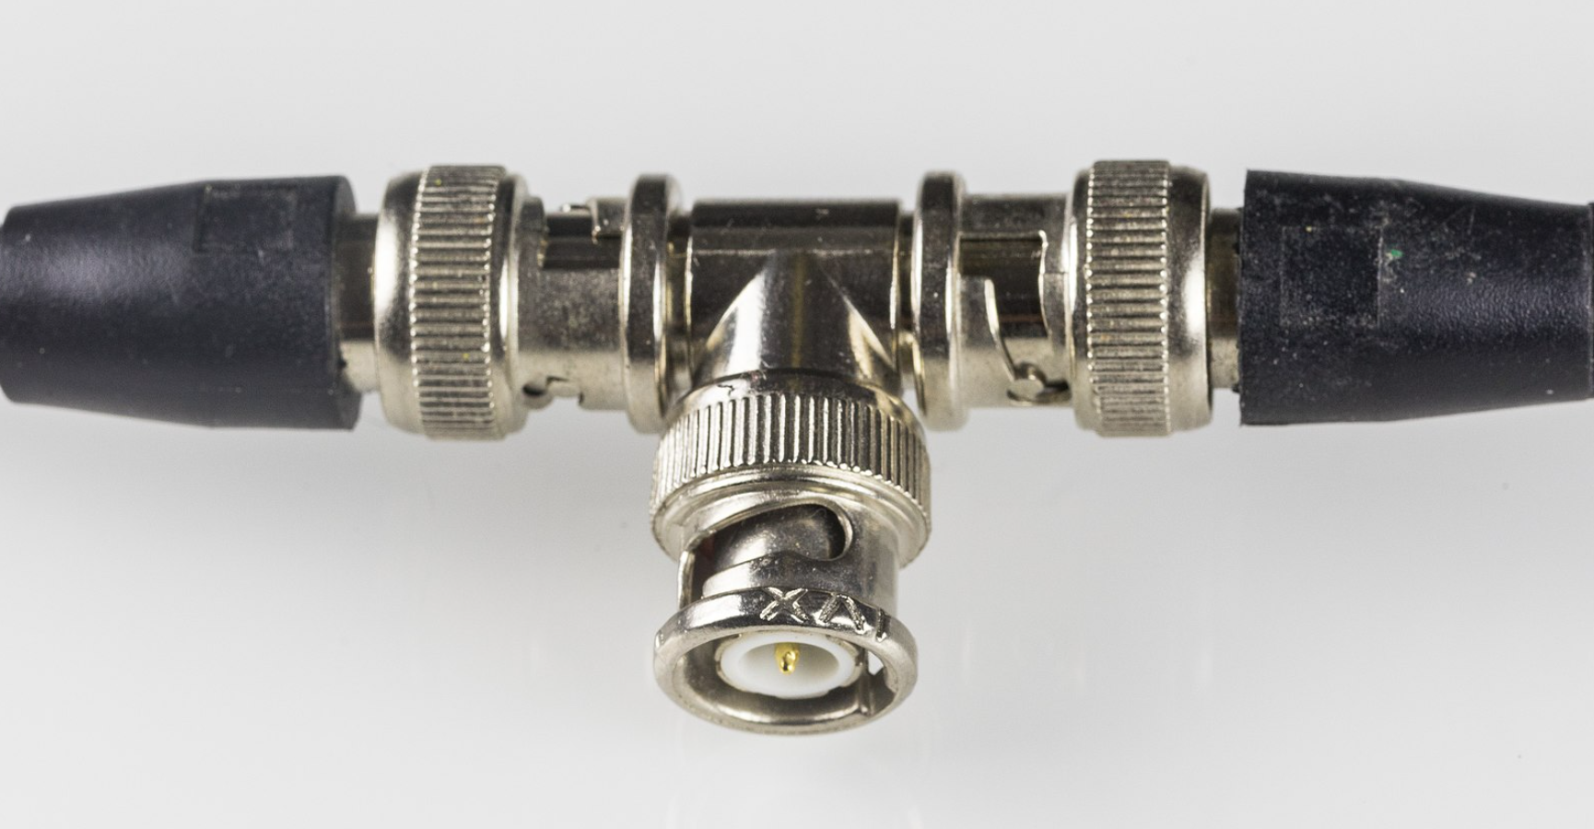
经典以太网 - 经典以太网的物理层
最高速率10Mbps
使用曼彻斯特编码
使用同轴电缆和中继器连接
粗以太网（thick Ethernet）
BNC T型连接器
连接至以太网卡
5-4-3原则
细以太网（thin Ethernet）
任意两个收发器之间距离不得超过2.5km
任意两个收发器之间经过的中继器不能超过4个（5段电缆），且使用最多3种不同的以太网技术（10base2、10base5和10base-FP）
中继器（repeater）

Slide 29
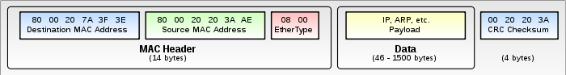
经典以太网 – 帧格式
常用的以太网MAC帧格式有两种标准 ：
DIX Ethernet V2 标准（最常用的）
IEEE 的 802.3 标准
字节
8
6
6
2
46 ~ 1500
4
前导码
目的地址
源地址
类型
数 据
CRC
(a)
前导码
目的地址
源地址
Length
数 据
CRC
(b)
MAC帧格式
(a) DIX Ethernet V2 (b) IEEE 802.3

Slide 30
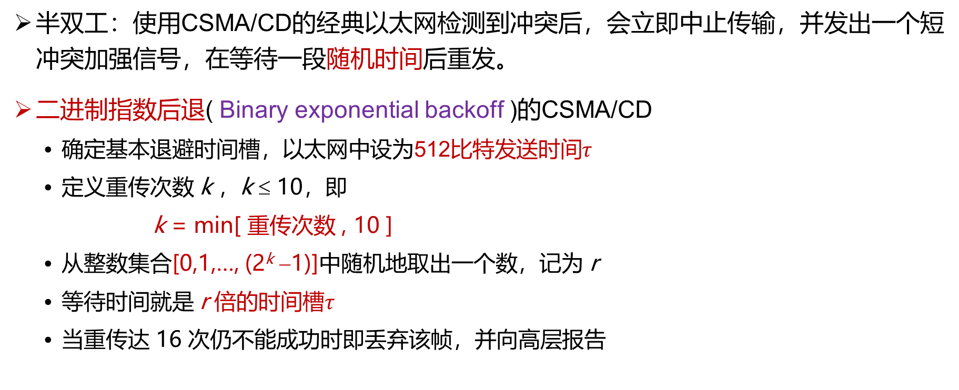
经典以太网 - 多路访问控制
半双工：使用CSMA/CD的经典以太网检测到冲突后，会立即中止传输，并发出一个短冲突加强信号，在等待一段随机时间后重发。
二进制指数后退( Binary exponential backoff )的CSMA/CD
确定基本退避时间槽，以太网中设为512比特发送时间$τ$
定义重传次数 k ，k ≤ 10，即
k = min[ 重传次数 , 10 ]
从整数集合[0,1,…, (2^{k} −1)]中随机地取出一个数，记为 r
等待时间就是 r 倍的时间槽$τ$
当重传达 16 次仍不能成功时即丢弃该帧，并向高层报告
怎么确定？

Slide 31
快速以太网
Fast Ethernet( IEEE 802.3u, 1995 )
带宽 10Mbps → 100Mbps
比特时间 100ns → 10ns
保留原来的工作方式（帧格式、接口、过程、规则）
自动协商（autonegotiation）：根据另一端速度与双工模式，自动选择最高速度
线缆类型
与之前10Mbps版本的以太网相比，10倍的速度非常快
名称 | 线缆 | 最大长度 | 编码方式 | 优点
100Base-T4 | 双绞线 | 100米 | 8B6T | 可用3类UTP
100Base-TX | 双绞线 | 100米 | 4b/5b | 全双工速率100Mbps(5类UTP)
100Base-FX | 光纤 | 2000米 | 4b/5b | 全双工速率100Mbps，距离长

Slide 32
千兆以太网
gigabit Ethernet( IEEE 802.3ab, 1998 )
100Mbps → 1000Mbps( 1Gbps )
保留原来的工作方式（帧格式、接口、过程、规则）
全双工和半双工两种方式工作
在半双工方式下使用 CSMA/CD （为了向后兼容），增加载波扩充和帧突发
全双工方式不需要使用CSMA/CD（缺省方式）
流量控制和巨型帧（Jumbo frame）
流量控制：Pause帧
巨型帧：9000字节
线缆类型
名称 | 线缆 | 最大长度 | 编码方式 | 优点
1000Base-SX | 光纤 | 550米 | 8b/10b | 多模光纤（50、62.5微米）
1000Base-LX | 光纤 | 5000米 | 8b/10b | 单模光纤（10微米） 或多模光纤（50、62.5微米）
1000Base-CX | 2对STP | 25米 | 8b/10b | 屏蔽双绞线
1000Base-T | 2对UTP | 100米 | 4D-PAM5 | 标准5类UTP

Slide 33
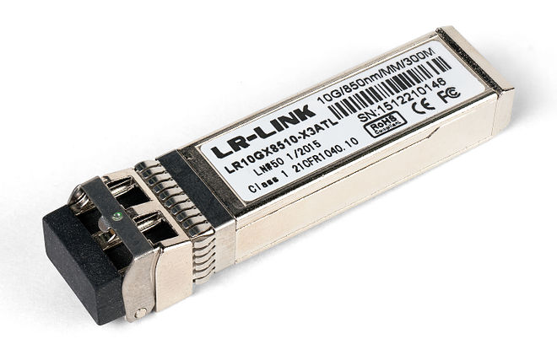
万兆以太网
10-Gigabit Ethernet( IEEE 802.3ae, 2002 )
1Gbps → 10Gbps
常记为10GE, 10GbE 或 10 GigE
只支持全双工，不再使用CSMA/CD
保持兼容性
重点是超高速的物理层
10GBASE-SR SFP +收发器
名称 | 线缆 | 最大长度 | 编码方式 | 优点
10GBase-SR | 光纤 | 最多300米 | 64b/66b | 多模光纤（0.85微米）
10GBase-LR | 光纤 | 10千米 | 64b/66b | 单模光纤（1.3微米）
10GBase-ER | 光纤 | 40千米 | 64b/66b | 单模光纤（1.5微米）
10GBase-CX4 | 4对双轴 | 15米 | 8b/10b | 双轴铜缆
10GBase-T | 4对UTP | 100米 | 64b/65b | 6a类UTP

Slide 34
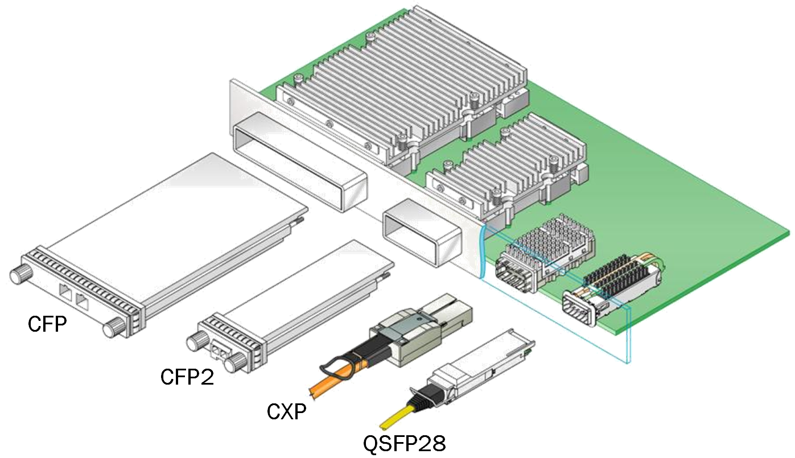
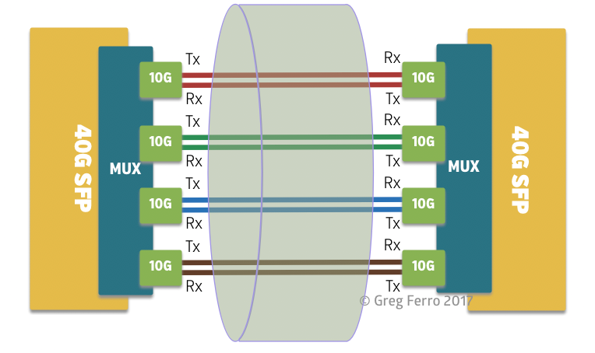
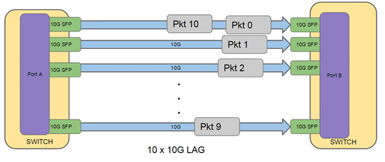
40G-100G以太网
40 Gigabit Ethernet (40GbE) and 100 Gigabit Ethernet (100GbE), 2010
10Gbps → 40Gbps & 100Gbps
只支持全双工
保留以太网帧格式和MAC方法
保留当前802.3标准的最小帧和最大帧大小
联网设备可以通过可插拔模块支持不同的物理层类型
10 x 10G lanes
4 x 10G lanes

Slide 35
40G-100G以太网
名称 | 最大长度 | 40G以太网 | 100G以太网
改进的背板 | 1米 | 40GBASE-KR4 | 100GBASE-KR4 100GBASE-KR2
双芯铜缆 | 7米 | 40GBASE-CR4 | 100GBASE-CR10 100GBASE-CR4 100GBASE-CR2
8类双绞线 | 30米 | 40GBASE-T | -
多模光纤 | 100米/OM3，125米/OM4 | 40GBASE-SR4 | 100GBASE-SR10 100GBASE-SR4 100GBASE-SR2
单模光纤 | 500米 | - | 100GBASE-DR
单模光纤 | 2千米 | 40GBASE-FR | 100GBASE-FR1
单模光纤 | 10千米 | 40GBASE-LR4 | 100GBASE-LR4 100GBASE-LR1
单模光纤 | 40千米 | 40GBASE-ER4 | 100GBASE-ER4
单模光纤 | 80千米 | - | 100GBASE-ZR
40 Gigabit Ethernet (40GbE) 与100 Gigabit Ethernet (100GbE)
40/100 GbE提供物多种物理层规范（PHY），定义了许多端口类型，具有不同的光学和电气接口，以便在单模光纤、多模光纤、双芯铜缆、双绞线和网络设备背板上运行。

Slide 36
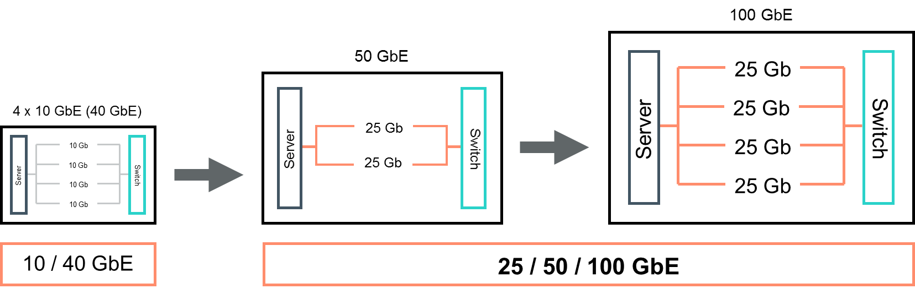
以太网的未来
25/50G和第二代100G以太网
25G以太网标准（IEEE 802.3by）是由IEEE和IEEE-SA于2014年发布，该标准弥补了10G以太网的低带宽和40G以太网的高成本缺陷
25G以太网采用了25Gb/s单通道物理层技术，可基于4个25Gbps光纤通道实现100G传输

Slide 37
以太网的未来
2017年，由IEEE P802.3bs工作组使用与100GbE大致相似的技术开发的
400GbE和200GbE标准获得批准。
保留以太网帧格式
保留以太网最小帧长和最大帧长
2020年，以太网技术联盟（Ethernet Technology Consortium）宣布开发800G以太网规范，以满足数据中心网络不断增长的性能需求。

Slide 38
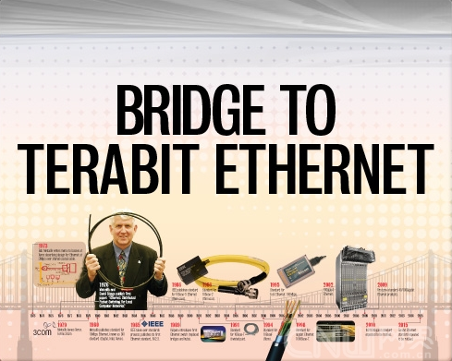
以太网的未来
以太网联盟的2020技术路线图预计2020年-2030年之间，800Gbps和1.6Tbps的速度将成为IEEE标准。

Slide 39

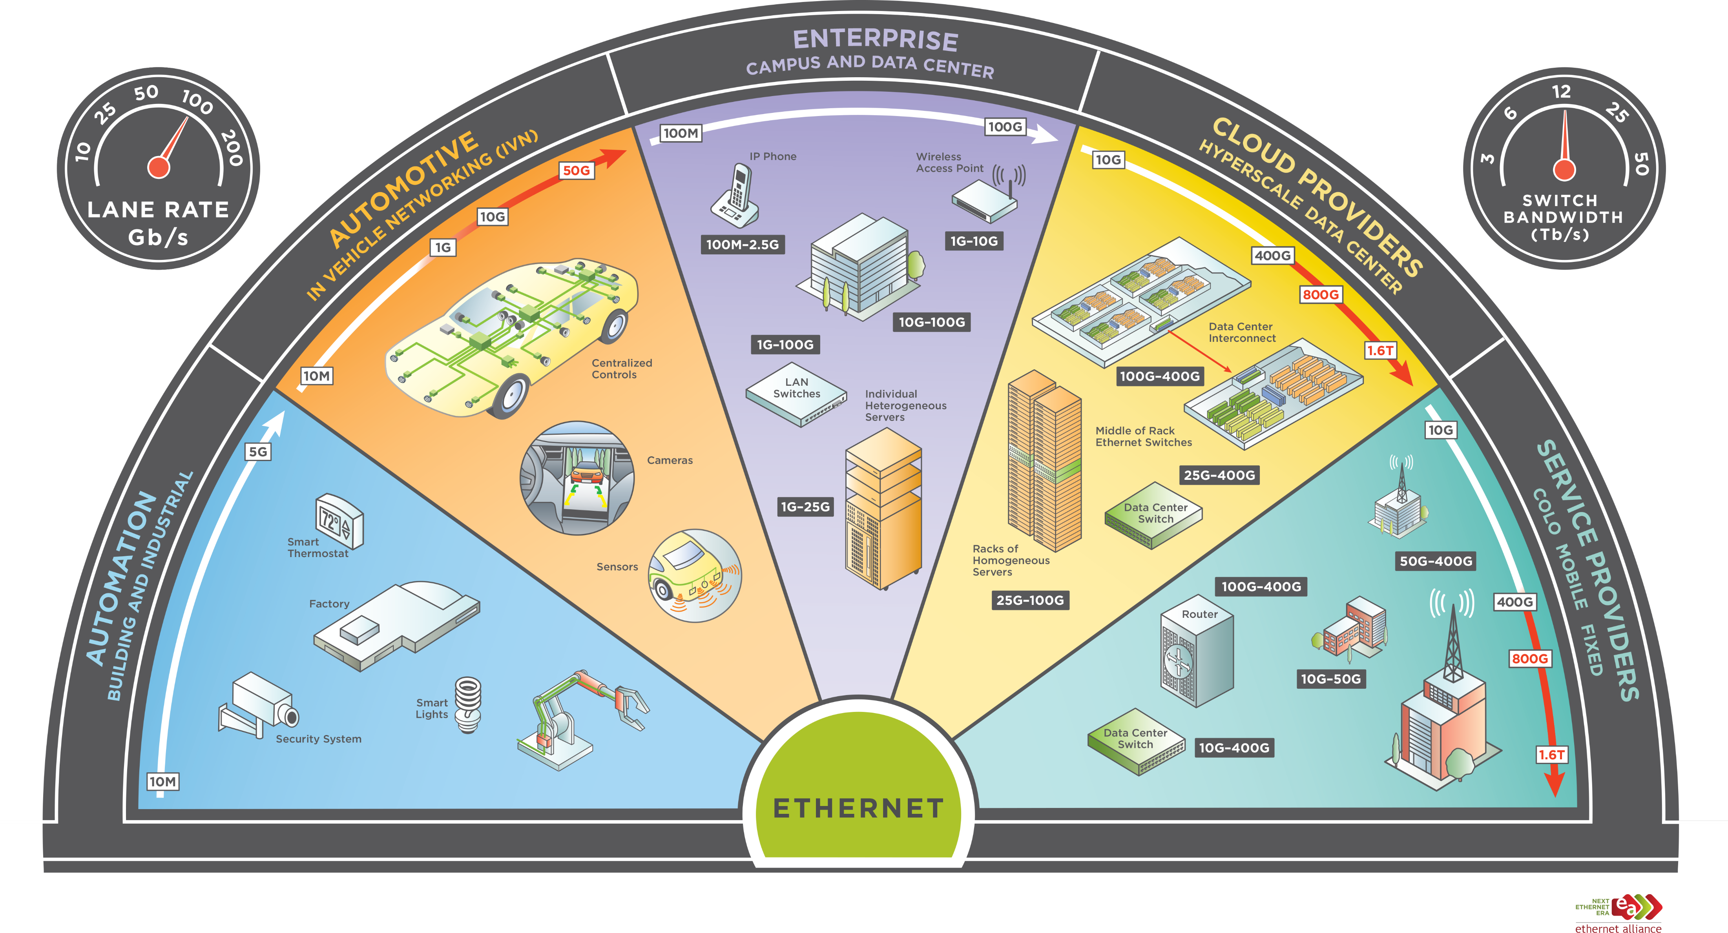
以太网的未来
为什么以太网能够持续发展30多年，独占鳌头屹立不倒？
不断增长的以太网生态系统

Slide 40
目录
局域网
以太网
数据链路层交换
虚拟局域网
生成树
其他局域网技术

Slide 41
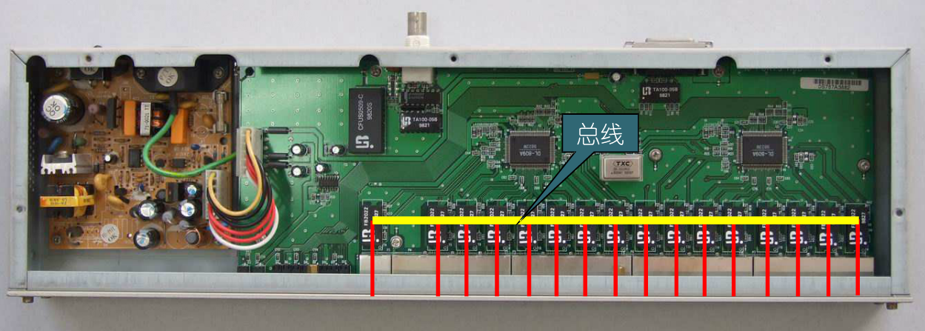
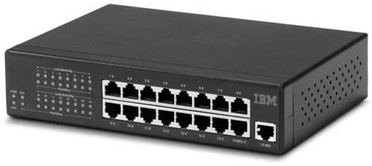
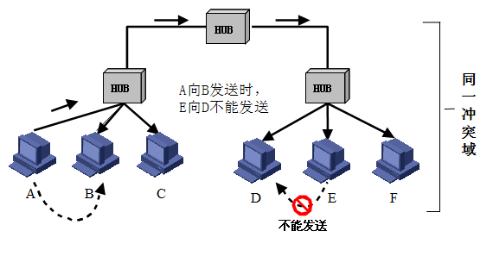
组建以太网：集线器
早期：使用集线器（HUB）组建以太网
Hub所有端口内部都是连通的
使同一根总线
Hub的缺点
用集线器组成更大的局域网都在一个冲突域中
限制了网络的可扩展性

Slide 42


组建以太网：集线器
有更好的解决方法？
扩大了冲突域，性能降低，安全隐患
一个更大的冲突域
Hub
Switched Ethernet
to the rescue!
Hub
Hub
Hub

Slide 43
组建以太网：交换机
网桥
站地址
接口
数据链路层设备扩充网络
交换机（又称网桥）
分隔了冲突域
1
转发表
A
B
1
C
1
接口管理
软件
网桥协议
实体
D
2
Bridge
E
2
……
……
端口1
端口2
端口1
缓存
端口2
Hub
Hub
冲突域
冲突域

Slide 44

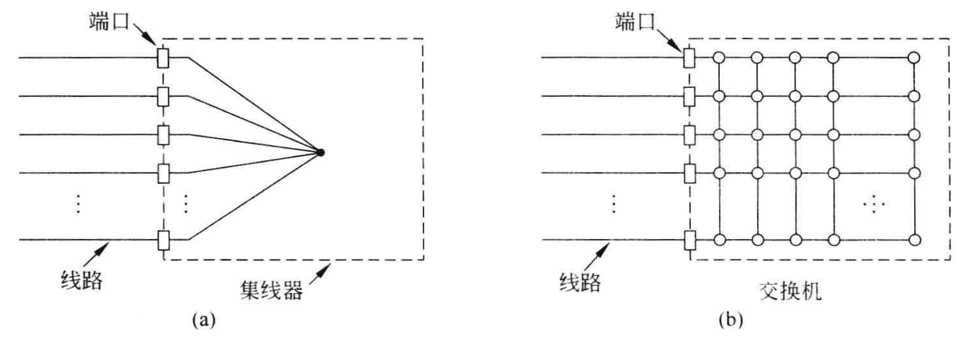
组建以太网：交换机
Hub vs Switch
内部连接所有线缆，逻辑上等同于单根总线的经典以太网
所有站都位于同一个冲突域，必须使用CSMA/CD协议
内部通过高速背板连接所有端口
每个端口都有独立的冲突域，在全双工模式下端口可以同时收发，则不需要CSMA/CD
可以实现并行传输

Slide 45
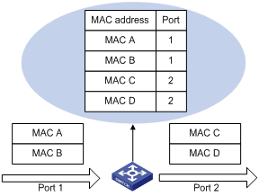
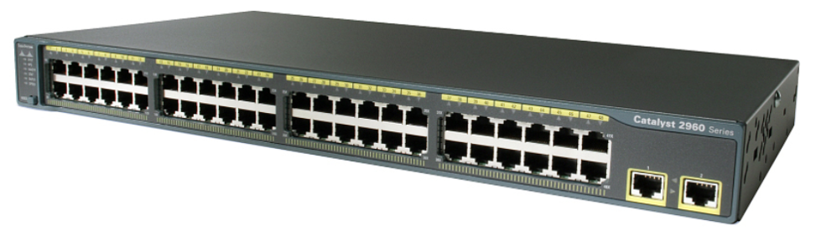
数据链路层交换原理
现代数据链路层的核心是交换机（Switch）
早期又被称为网桥
工作在数据链路层，检查MAC 帧的目的地址对收到的帧进行转发
交换机通过高速背板把帧传送到目标端口

Slide 46
数据链路层交换原理
理想的交换机是透明的
即插即用，无需任何配置
网络中的站点无需感知交换机的存在与否
怎么做到透明的？

Slide 47
数据链路层交换原理：逆向学习
MAC地址表的构建-逆向学习源地址
MAC地址表
MAC地址 | 端口
A→B发出数据帧
MAC_A 1
记录帧到达时间
设定老化时间（默认300s）
当老化时间到期时，该表项会被清除。
逆向学习
源地址
端口1
端口2
Hub
Hub
Switch
初始情况下
交换机MAC地址表为空
A
B
C
D

Slide 48
数据链路层交换原理：逆向学习
发送帧的站MAC地址被学习
MAC地址表
MAC地址 | 端口
学习B\C\D的MAC地址？
MAC_A 1
与A类似：主机向外发送数据时
其MAC地址就会被学习
MAC_B 1
MAC_C 2
MAC_D 2
端口1
端口2
Hub
Hub
Switch
A
B
C
D

Slide 49
数据链路层交换原理：逆向学习
交换机构建MAC地址表的过程
MAC地址表
MAC地址 | 端口
交换机发现MAC_A已在表中！
再次：A发出数据帧
更新该表项的帧达到时间，重置老化时间
逆向学习
源地址
MAC_A 1
MAC_B 1
MAC_C 2
MAC_D 2
端口1
端口2
Hub
Hub
Switch
A
B
C
D

Slide 50
数据链路层交换原理：逆向学习
小结：MAC地址表的构建
增加表项：帧的源地址对应的项不在表中
删除表项：老化时间到期
更新表项：帧的源地址在表中，更新时间戳
MAC地址表会满而溢出吗？
不同的交换机的MAC地址表的大小不同，越是高端的交换机的表空间越大
直连主机的接入交换机（access switch），表空间基本在8K左右

Slide 51
数据链路层交换原理：处理数据帧
交换机通过逆向学习帧的源地址，
获知主机所处的位置，构建MAC地址表。
交换机如何利用MAC地址表进行数据帧的转发？
数据帧
Switch
交换机对于入境帧的处理分3种情况：（forwarding、filtering、flooding）

Slide 52
数据链路层交换原理：处理数据帧
MAC地址表完善时
Forwarding（转发）
MAC地址表
MAC地址 | 端口
B→D 发出数据帧
逆向学习源地址
并根据目的地址
查询MAC地址表
MAC_A 1
MAC_B 1
MAC_C 2
找到匹配项！
从对应端口2转发出去
MAC_D 2
端口1
端口2
Hub
Hub
Switch
A
B
C
D

Slide 53

数据链路层交换原理：处理数据帧
MAC地址表完善时
Filtering（过滤）
MAC地址表
MAC地址 | 端口
B→A 发出数据帧
MAC_A 1
找到匹配项！
入境口=出境口，丢弃！
逆向学习源地址
并根据目的地址
查询MAC地址表
MAC_B 1
MAC_C 2
MAC_D 2
端口1
端口2
Hub
Hub
Switch
丢弃
A
B
C
D

Slide 54
数据链路层交换原理：处理数据帧
MAC地址表不完善时
Flooding（泛洪）
MAC地址表
MAC地址 | 端口
找不到匹配表项！
从所有端口（除了入境口）发送出去
一个网段的数据被发送到无关网段
存在安全隐患
浪费网络资源
A→B 发出数据帧
MAC_A 1
端口1
端口2
Hub
Hub
端口3
Hub
A
B
C
D
E
F

Slide 55
数据链路层交换原理：处理数据帧
Flooding（泛洪）
两种目的地址的帧，需要泛洪：
广播帧：目的地址为FF-FF-FF-FF-FF-FF的数据帧
未知单播帧：目的地址不在MAC地址转发表中的单播数据帧
泛洪的两种情形！

Slide 56
数据链路层交换原理：总结
交换机工作原理（小结）
逆向学习：构建MAC地址表
根据帧的源地址在MAC地址表查找匹配表项，
如果没有，则增加一个新表项（源地址、入境端口、帧到达时间），
如果有，则更新原表项的帧到达时间，重置老化时间。
对入境帧的转发过程：使用MAC地址表
查帧的目的地址是否在MAC地址表中
如果有，且入境端口≠出境端口，则从对应的出境端口转发帧；
如果有，且入境端口=出境端口，则丢弃帧（即过滤帧）；
如果没有，则向除入境端口以外的其它所有端口泛洪帧。

Slide 57

链路层交换机：使用方式
传统LAN分段
交换机端口通常与集线器连接；
使用交换机把LAN分段为更小的冲突域。
交换机
Hub
Hub
Hub
冲突域
冲突域
冲突域

Slide 58
链路层交换机：使用方式
现代LAN分段
直连PC，微分段，创建无冲突域
交换机
交换机
交换机
交换机

Slide 59
目录
局域网
以太网
数据链路层交换
虚拟局域网
生成树
其他局域网技术

Slide 60



虚拟局域网的动机
交换机上连接多组用户
问题1：为每一组用户建立各自局域网，但不添置新交换机
问题2：为每一组用户建立各自广播域
ARP，DHCP，未知MAC地址都会产生广播
安全/隐私要求
性能要求
Computer
Science
Artificial
Intelligence
Electrical
Engineering

Slide 61
虚拟局域网的类型
可以通过配置交换机，在一套物理交换机设备上，运行多个虚拟局域网（VLAN）
每个虚拟局域网，有一个单独的广播域
虚拟局域网的类型
基于端口的VLAN（最常见）
基于MAC地址的VLAN
基于协议的VLAN
基于子网的VLAN

Slide 62
虚拟局域网 – 类型1：基于端口
1
7
9
15
2
8
10
16
将端口分为不同组
每一组如同一个独立的交换机，即一个VLAN
…
…
Electrical Engineering
(VLAN ports 1-8)
Computer Science
(VLAN ports 9-15)
1
7
9
15
2
8
10
16
…
…
Electrical Engineering
(VLAN ports 1-8)
Computer Science
(VLAN ports 9-16)

Slide 63
虚拟局域网 – 类型1：基于端口
基于端口的VLAN
创建VLAN
指定成员端口
VLAN Table
VLAN ID | Port
10 | F0/1
10 | F0/2
20 | F0/3
20 | F0/4
A
C
F0/1
F0/3
F0/2
F0/4
B
D
VLAN 10
VLAN 20

Slide 64
虚拟局域网 – 类型1：基于端口
好处1 – 流量隔离：发往端口1-8 的帧，最终只能到达端口1-8
router
1
7
9
15
好处2 – 动态配置：可以动态变更端口属于哪个VLAN
2
8
10
16
…
…
Electrical Engineering
(VLAN ports 1-8)
Computer Science
(VLAN ports 9-15)
VLAN之间的数据传输: 通过网络层路由 (如同2个独立局域网之间)
现代路由器/交换机同时支持链路层与网络层传输

Slide 65
虚拟局域网 – 类型2：基于MAC地址
基于MAC地址的VLAN
VLAN Table
VLAN ID | MAC Address
10 | MAC_A
10 | MAC_B
20 | MAC_C
20 | MAC_D
A
C
F0/1
F0/3
F0/2
F0/4
B
D
VLAN 10
MAC地址决定了成员身份
VLAN 20

Slide 66
虚拟局域网 – 类型3：基于协议
基于协议的VLAN
VLAN Table
VLAN ID | Protocol
10 | IP
20 | IPX
运行IP协议
运行IPX协议
A
C
F0/1
F0/3
F0/2
F0/4
B
D
VLAN 10
通常需要主机的参与
VLAN 20

Slide 67
虚拟局域网 – 类型4：基于子网
基于子网的VLAN
VLAN Table
VLAN ID | IP子网
10 | 172.16.1.0/24
20 | 172.16.2.0/24
172.16.1.1/24
172.16.2.1/24
A
C
F0/1
F0/3
172.16.1.2/24
172.16.2.2/24
F0/2
F0/4
B
D
VLAN 10
一个子网就是一个VLAN
VLAN 20

Slide 68
跨多交换机的虚拟局域网
1
7
9
15
1
3
5
7
2
8
10
16
2
4
6
8
…
…
Electrical Engineering
(VLAN ports 1-8)
Computer Science
(VLAN ports 9-15)
Ports 2,3,5 belong to EE VLAN
Ports 4,6,7,8 belong to CS VLAN
trunk port: 在帧头部添加额外标签，识别所属的VLAN（802.1Q协议）

Slide 69
802.1Q帧格式
type
preamble
dest.
address
source
address
data (payload)
CRC
以太网帧
type
preamble
dest.
address
source
address
data (payload)
CRC
802.1Q 帧
2字节协议类型，取值0x8100
重算CRC
16比特标签信息：12比特VLAN ID，3比特优先级（类似IP POS）, 1比特（0表示以太网，1表示FDDI与令牌环）

Slide 70
虚拟局域网
VLAN优点
有效控制广播域范围
广播流量被限制在一个VLAN内；
增强网络的安全性
VLAN间相互隔离,无法进行二层通信,不同VLAN需通过三层设备通信；
灵活构建虚拟工作组
同一工作组的用户不必局限于同一物理范围；
提高网络的可管理性
将不同的业务规划到不同VLAN便于管理。

Slide 71
目录
局域网
以太网
数据链路层交换
虚拟局域网
生成树
其他局域网技术

Slide 72


生成树协议
防止故障：冗余拓扑
付出的代价：导致物理环路
Server/PC X
Router Y
网段1
Switch A
Switch B
网段2

Slide 73
生成树协议
物理环路引发的问题1：广播风暴
交换机（网桥）在物理环路上无休止地泛洪广播流量，无限循环，迅速消耗网络资源。
Server/PC X
Router Y
广播帧
广播帧
网段1
Switch A
Switch B
网段2

Slide 74
生成树协议
物理环路引发的问题2：重复帧
X发送到环路的单播帧，造成目的设备Y收到重复的帧。
Router Y
Router Y收到多个重复的副本
Server/PC X
单播帧
单播帧
网段1
假设所有交换机的MAC地址表中均没有路由器Y的MAC地址
Switch A
Switch B
网段2

Slide 75
生成树协议
物理环路引发的问题3：MAC地址表不稳定
当一个帧的多个副本到达不同端口时，交换机会不断修改同一MAC地址对应的端口。
Server/PC X
Router Y
…
MAC_X 端口1
…
…
MAC_X 端口1
…
单播帧
网段1
端口1
端口1
Switch A
Switch B
…
MAC_X 端口2
…
端口2
端口2
…
MAC_X 端口2
…
网段2

Slide 76



生成树协议
发明人 Radia Perlman
A Protocol for Distributed Computation of a Spanning Tree in an Extended LAN, Ninth Data Communications Symposium, 1985
1983年，发明生成树协议（STP）：打破了物理环，维护一个逻辑无环树
I think that I shall never see
A graph more lovely than a tree.
A tree whose crucial property
Is loop-free connectivity.
A tree which must be sure to span.
So packets can reach every LAN.
First the Root must be selected
By ID it is elected.
Least cost paths from Root are traced
In the tree these paths are placed.
A mesh is made by folks like me
Then bridges find a spanning tree.

Slide 77
生成树协议
怎么得到一棵无环的生成树呢？
选举产生根桥、根端口、指定端口，形成生成树
选举基于BPDU（Bridge Protocol Data Unit）消息通信
根桥：树根节点
根端口：每个交换机距离根最近的端口
“父指针”
指定端口：每个网段距离根最近的端口
“子树指针”
根桥
C
指定端口
端口1
网段1
100BaseT
根端口
根端口
端口1
端口1
A
B
端口2
端口2
指定端口
100BaseT
网段2
Notes:
BPDU

Slide 78
生成树协议
生成树的某“枝”断掉了，怎么办？
当由交换机（网桥）或链路故障导致网络拓扑改变时，重新构造生成树。
根桥
根桥
A
C
A
C
F0/2
F0/1
F0/2
F0/1
F0/1
F0/2
F0/1
F0/2
根端口
冗余端口
故障
STP
╳
F0/1
F0/2
F0/1
F0/2
B
╳
D
B
╳
D
F0/2
F0/1
F0/2
F0/1

Slide 79
目录
局域网
以太网
数据链路层交换
虚拟局域网
生成树
其他局域网技术
PPP
PPPoE

Slide 80
PPP协议简介
PPP (Point-to-Point Protocol)协议由IETF制定，1994年成为正式标准（RFC1661）
PPP协议广泛用于将用户接入运营商网络（Internet）
能够在不同的链路上运行
能够承载不同的网络层分组
特点：简单、灵活、面向连接
应用场景
拥有LAN的单位，每个LAN都有一个或者多个路由器与外界联系，它们通过租用线路，连接到远程的路由器，这些路由器与租用线路构成子网
个人用户的PC通过调制解调器呼叫Internet服务提供商的路由器，来实现与互联网的互连。用户终止会话之后，PC与路由器之间的链接也就终止

Slide 81
PPP协议实现的功能
利用帧定界符封装成帧：字节填充、零比特填充
帧的差错检测：
接收方收到一个帧，就进行CRC检验，如CRC检验正确，就收下这个帧；反之，丢弃帧，其它什么也不做
实时监测链路工作状态：正常 or 故障
设置链路最大传输单元（MTU）
网络层地址协商机制：两端互相告知网络层地址
数据压缩协商机制

Slide 82
PPP协议未实现的功能
帧数据的纠错功能
数据链路层的PPP协议只进行检错，PPP协议是不可靠传输协议
流量控制功能
PPP协议未实现点到点的流量控制
可靠传输功能
PPP为不可靠协议，不使用帧的序号。不可靠网络中可能使用有序号的工作方式。
多点连接功能
PPP协议不支持多点线路，只支持点对点的链路通信。
单工和半双工链路
PPP协议只支持全双工链路

Slide 83
PPP协议的构成
封装 (Encapsulation)
提供在同一链路上支持不同的网络层协议
PPP既支持字节链路，也支持面向比特的比特链路
IP数据包是PPP帧的载荷数据，长度受到MTU的限制
链路控制协议 LCP (Link Control Protocol)。
用来建立、配置和测试数据链路的链路控制协议，通信双方可协商一些选项
网络控制协议 NCP (Network Control Protocol)。
针对不同的网络层协议（IP、OSI的网络层、DECnet、AppleTalk）提供配置

Slide 84
PPP协议的工作状态及转换
链路静止
链路启动
链路建立
LCP配置协商
身份认证
启动失败
链路终止
鉴别失败
鉴别成功
链路终止
链路关闭
数据通信
NCP配置协商
网络连接

Slide 85
目录
局域网
以太网
数据链路层交换
虚拟局域网
生成树
其他局域网技术
PPP
PPPoE

Slide 86
PPPoE概述
Ethernet优点
原理简单，应用非常广，设备成本低
Ethernet缺点
安全性较低、不宜管理：使用广播信道，造成了安全性较低，无认证功能
PPP优点
原理简单
安全性高：点对点信道，提供认证机制
提供良好的访问控制和计费功能

Slide 87
PPPoE概述
PPPoE（Point-to-Point Protocol over Ethernet）
提供在以太网链路上的PPP连接
实现了传统以太网不能提供的身份验证、加密，以及压缩等功能
实现基于用户的访问控制、计费、业务类型分类等，运营商广泛支持
PPPoE使用Client/Server模型，服务器通常是接入服务器

Slide 88
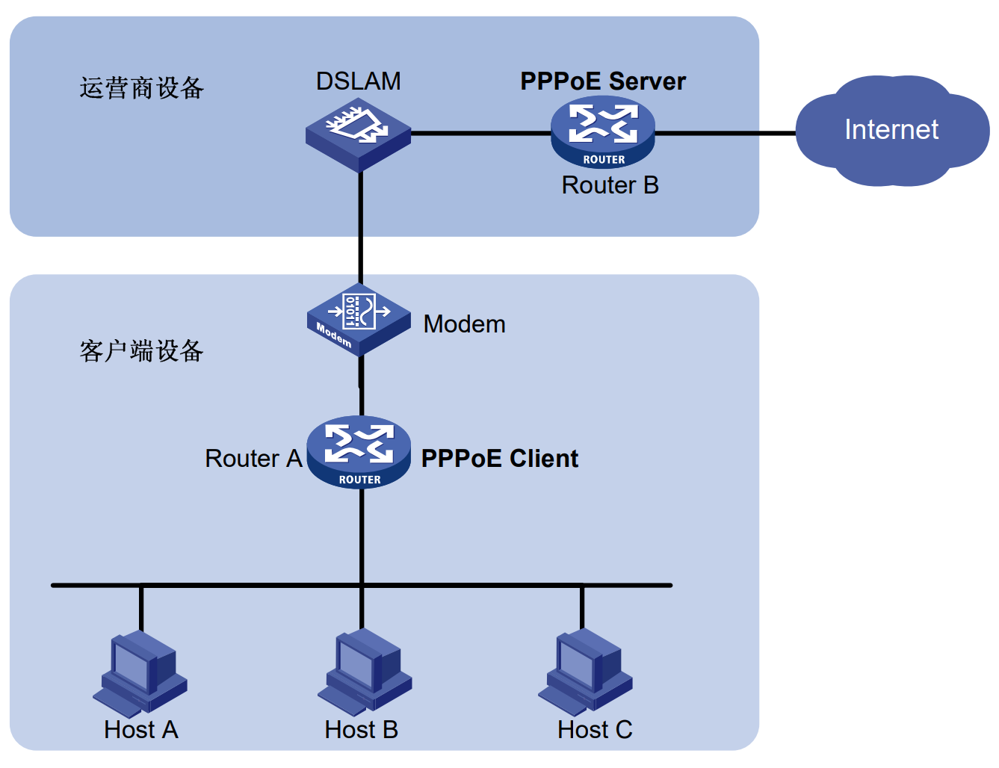
PPPoE组网方式
组网方式1
设备之间建立 PPP 会话，所有主机通过同一个 PPP 会话传送数据，主机上不用安装 PPPoE 客户端拨号软件，一般是一个机构共用一个账号
PPPoE Client 位于机构内
PPPoE Server 是运营商的设备

Slide 89
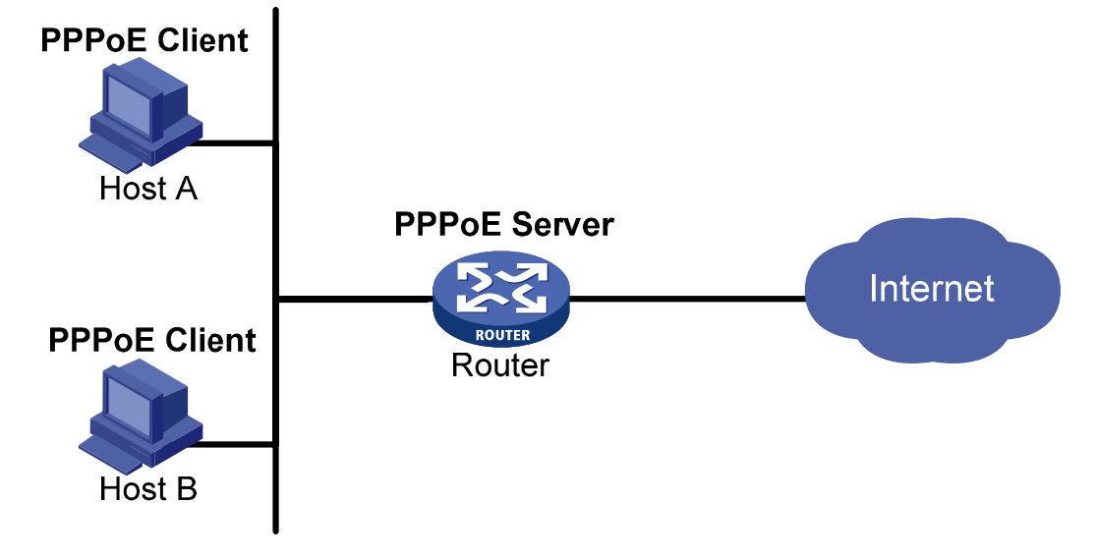
PPPoE组网方式
组网方式2
PPP 会话建立在 主机和运营商的路由器之间，为每一个主机建立一个 PPP 会话，每个主机都是 PPPoE Client，每个主机有一个帐号，方便运营商对用户进行计费和控制
主机上需要安装PPPoE 客户端软件
Notes:
组网方式2：通过计算机直接拨号上网

Slide 90
总结
局域网：MAC地址、子网传输
以太网
数据链路层交换
逆向学习、帧处理、交换方式、使用方式
虚拟局域网
动机、4种实现方式、跨VLAN传输、跨多交换机
生成树
其他局域网技术
PPP：面向连接，可以访问控制、计费，用于接入Internet
PPPoE：在以太网基础上实现PPP
教材：6.4

